Slide 1
Rain?
과목명
학기
담당교수
E조팀원
발표일
: 산학캡스톤디자인2
: 2019-2학기
: 정호엽
: 임정준 배인규
이석준 이유겸
: 2019.12.03.

Slide 2
목 차

Slide 3
.

Slide 4
Rain?
기상청에서 제공하는 61개의 기상 요소로 구성된 과거 데이터(2010~2019)를
수집 및 가공 후 랜덤 포레스트 (Random Forest)를 이용하여 훈련 및 검증 과정을 통해 가장 높은 적중률을 보이는 최종 훈련 모델을 도출하고자 한다.

Slide 5
흐름도
시작
기후 데이터 수집
랜덤 포레스트
NO
일별 기후 데이터
Top(성능)
기후 데이터 가공
YES
전처리 데이터
최종 훈련 모델

Slide 6
데이터 수집 및 저장
출처: 기상자료개방포털(www.data.kma.go.kr)

Slide 7
데이터 전처리 (가공)

Slide 8
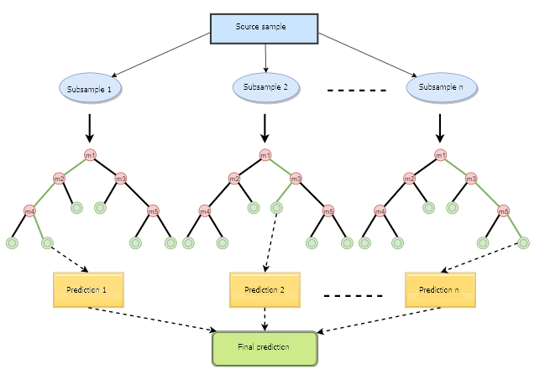
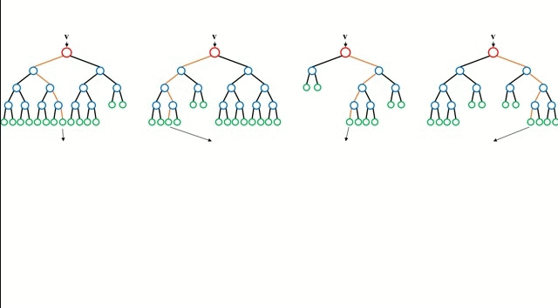
랜덤 포레스트
랜덤 포레스트 정의
랜덤 포레스트는 분류, 회귀 분석 등에 사용되는 앙상블 학습 방법의 일종으로, 훈련 과정에서 구성한 다수의 결정 트리로부터 분류 또는 평균 예측치(회귀 분석)를 출력함으로써 동작한다.
1
앙상블 학습 방법
2
분석 과정
1. 데이터로부터 중복을 허용하는 복수의 표본(Subsample)을 생성
2. 가지치기를 하지 않은 최대 의사 결정 Tree 및 회귀분석 Tree를 구성함. 단 Tree 분기를 수행하는 Node는 Random으로 추출되는 변수 중에서 최선의 변수(Prediction)로 선정
3. 다수의 결정 트리에서 구한 최선의 변수들을 모아 다수결로 최종 결과(Final prediction)를 도출
3

Slide 9
앙상블 학습 방법
앙상블(ensemble - 프랑스어): 조화, 통일
머신러닝에서 여러 개의 모델을 학습 시켜 그 모델들의 예측 결과들을 이용해
하나의 모델보다 더 나은 결과를 예측하는 방법

Slide 10
랜덤 포레스트: 매개 변수
class sklearn.ensemble.RandomForestClassifier( n_estimators=’warn’, criterion=’gini’, max_depth=None, min_samples_split=2, min_samples_leaf=1, min_weight_fraction_leaf=0.0, max_features=’auto’, max_leaf_nodes=None, min_impurity_decrease=0.0, min_impurity_split=None, bootstrap=True, oob_score=False, n_jobs=None, random_state=None, verbose=0, warm_start=False, class_weight=None)
n_estimators
criterion
max_depth
min_samples_split
min_samples_leaf
min_weight_fraction_leaf
max_features
max_leaf_nodes
min_impurity_decrease
min_impurity_split
bootstrap
oob_score
n_jobs
random_state
verbose
warm_start
class_weight

Slide 11
n_estimators
- integer
- default: 10
생성할 의사 결정 나무 개수

Slide 12
criterion
- string
- default: gini
분할 품질을 측정하는 기능
지원되는 기준은 지니 불순물에 대한 ‘gini’와 정도 이득에 대한 ‘entropy’

Slide 13
max_depth
- integer, None
- default: None
나무의 최대 깊이
None이면 모든 나뭇잎이 순수하거나 모든 나뭇잎이 min_samples_split보다 적은 샘플이 포함될 때까지 노드가 확장

Slide 14
min_samples_split
- int, float
- default: 1
내부 노드를 분할하는 데 필요한 최소 샘플 수
*int - 최소 숫자로 간주
*float - 각 분할에 대한 최고 샘플 수 (ceil(min_samples_split * n_samples))

Slide 15
min_samples_leaf
- int, float
- default: 1
리프 노드에 있어야 하는 최소 샘플 수
모든 깊이에서 분리 점은 각 왼쪽 및 오른쪽 분기에 최소한 훈련 샘플을 남겨 두는 경우에만 고려
* int - 최소 숫자로 간주
* float - 각 분할에 대한 최고 샘플 수 (ceil(min_samples_split * n_samples))

Slide 16
min_weight_fraction_leaf
- float
- default: 0
리프 노드에 있어야 하는 총 중량의 최소 가중 비율
sample_weight가 제공되지 않은 경우 샘플의 가중치는 동일

Slide 17
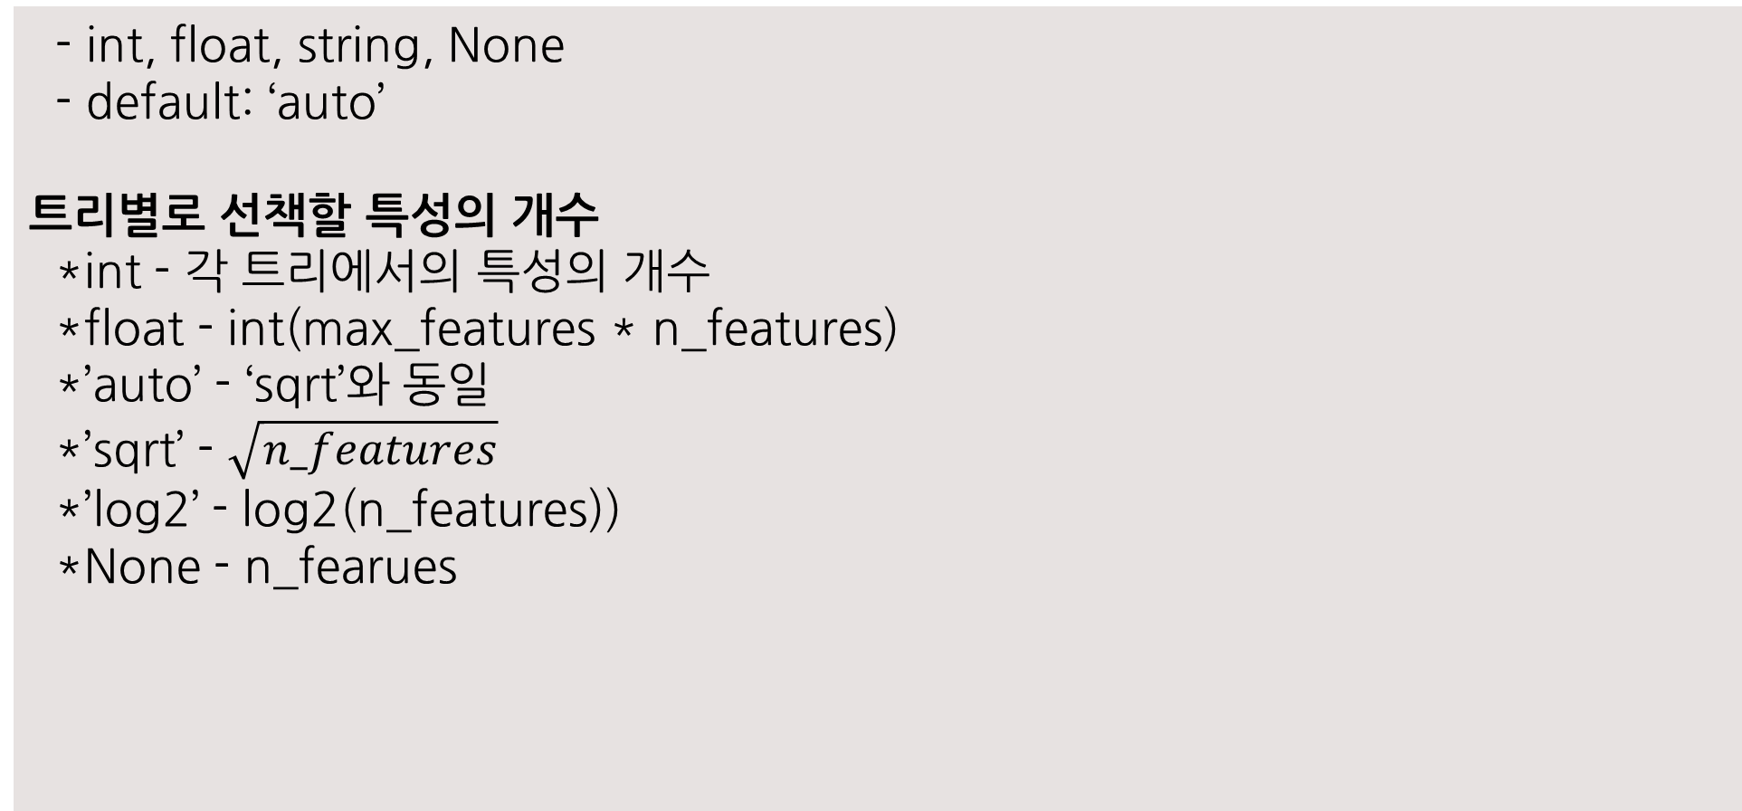
max_features
- int, float, string, None
- default: ‘auto’
트리별로 선책할 특성의 개수
*int - 각 트리에서의 특성의 개수
*float - int(max_features * n_features)
*’auto’ - ‘sqrt’와 동일
*’sqrt’ - $\sqrt{n_features}$
*’log2’ - log2(n_features))
*None - n_fearues

Slide 18
max_leaf_nodes
- int, None
- default: None
노드 최대 개수 제한
*None - 무제한의 리프 노드

Slide 19
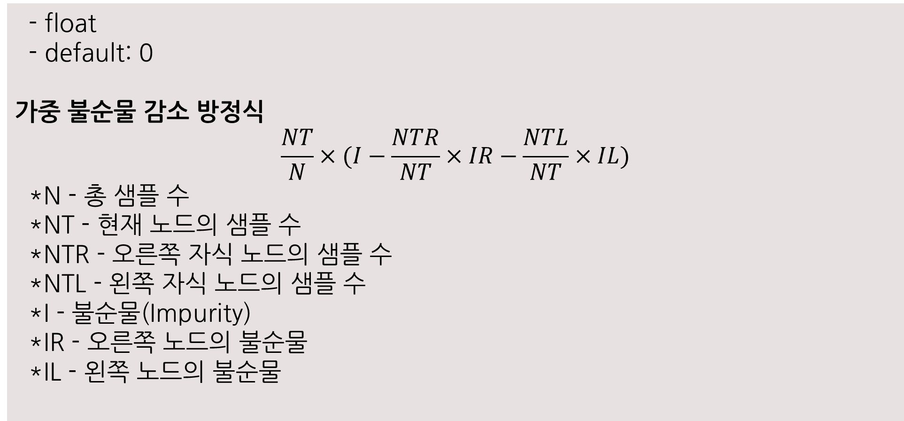
min_impurity_decrease
- float
- default: 0
가중 불순물 감소 방정식
$$\frac{NT}{N}×(I−\frac{NTR}{NT}×IR−\frac{NTL}{NT}×IL)$$
*N - 총 샘플 수
*NT - 현재 노드의 샘플 수
*NTR - 오른쪽 자식 노드의 샘플 수
*NTL - 왼쪽 자식 노드의 샘플 수
*I - 불순물(Impurity)
*IR - 오른쪽 노드의 불순물
*IL - 왼쪽 노드의 불순물

Slide 20
min_impurity_split
- float
- default: 1e-7
조기 정지 임계 값
불순물이 임계값을 초과하면 노드가 분리되고, 그렇지 않으면 leaf

Slide 21
bootstrap
- bool
- default: True
주어진 훈련 데이터에서 중복을 허용하여 원 데이터셋과 같은 크기의 데이터 셋을 만드는 과정
*False - 전체 데이터셋을 사용하여 각 트리를 생성

Slide 22
oob_score
- bool
- default: False
oob 평가 사용 여부

Slide 23
n_jobs
- int, None
- default: None
예측에 대해 병렬로 실행할 작업 수
*-1 - 모든 프로세서를 사용

Slide 24
random_state
- int, RandomState instance, None
- default: None
난수
*int - 난수 생성기에서 사용하는 시드
*RandomState instance - 난수 생성기
*None - np.random

Slide 25
verbose
- int
- default: 0
예측할 때의 상세 정도를 조정

Slide 26
warm_start
- bool
- default: False
True로 설정하면, 이전 솔루션을 재사용하여 앙상블에 더 많은 추정치를 추가하고 그렇지 않으면 완전히 새로운 포레스트에 맞춤

Slide 27
class_weight
- dict, list of dicts, ‘balanced’, ‘balanced_subsample’, None
- default: None
클래스와 연관된 가중치

Slide 28
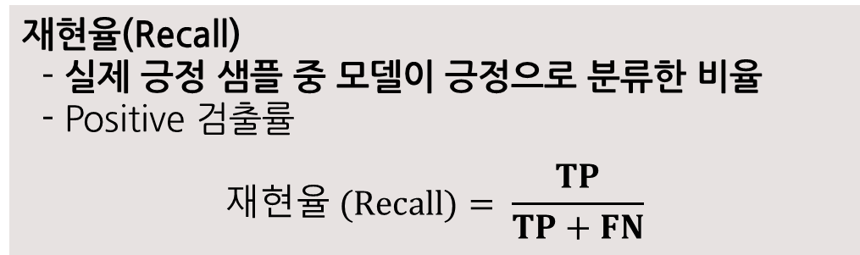
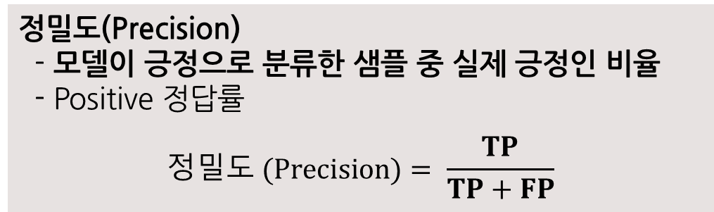
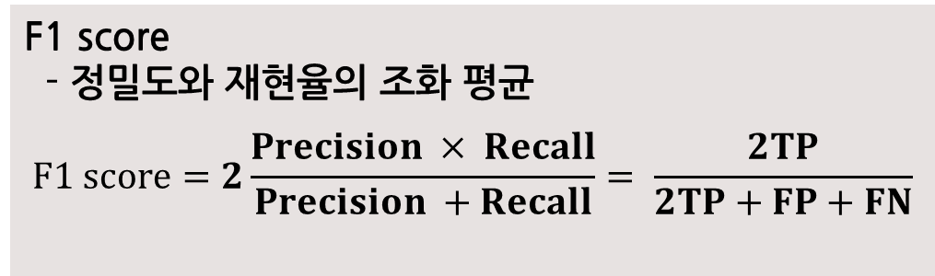
분류모델 성능 평가 지표
정밀도(Precision)
- 모델이 긍정으로 분류한 샘플 중 실제 긍정인 비율
- Positive 정답률
$$정밀도 (Precision)= \frac{TP}{TP+FP}$$
Predicted
Positive
Negative
Actual
Positive
TP
FN
재현율(Recall)
- 실제 긍정 샘플 중 모델이 긍정으로 분류한 비율
- Positive 검출률
$$재현율 (Recall)= \frac{TP}{TP+FN}$$
Negative
FP
TN
F1 score
- 정밀도와 재현율의 조화 평균
$$F1 score=2\frac{Precision × Recall}{Precision +Recall}= \frac{2TP}{2TP+FP+FN}$$

Slide 29
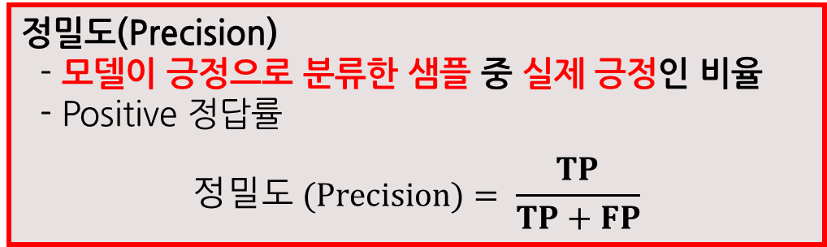
정밀도(Precision)
정밀도(Precision)
- 모델이 긍정으로 분류한 샘플 중 실제 긍정인 비율
- Positive 정답률
$$정밀도 (Precision)= \frac{TP}{TP+FP}$$
Predicted
Positive
Negative
Actual
Positive
TP
FN
재현율(Recall)
- 실제 긍정 샘플 중 모델이 긍정으로 분류한 비율
- Positive 검출률
$$재현율 (Recall)= \frac{TP}{TP+FN}$$
Negative
FP
TN
F1 score
- 정밀도와 재현율의 조화 평균
$$F1 score=2\frac{Precision × Recall}{Precision +Recall}= \frac{2TP}{2TP+FP+FN}$$

Slide 30
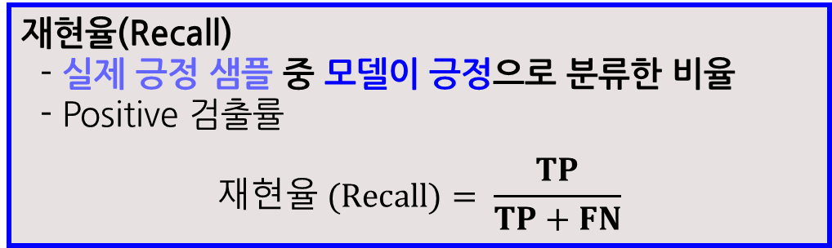
재현율(Recall)
정밀도(Precision)
- 모델이 긍정으로 분류한 샘플 중 실제 긍정인 비율
- Positive 정답률
$$정밀도 (Precision)= \frac{TP}{TP+FP}$$
Predicted
Positive
Negative
Actual
Positive
TP
FN
재현율(Recall)
- 실제 긍정 샘플 중 모델이 긍정으로 분류한 비율
- Positive 검출률
$$재현율 (Recall)= \frac{TP}{TP+FN}$$
Negative
FP
TN
F1 score
- 정밀도와 재현율의 조화 평균
$$F1 score=2\frac{Precision × Recall}{Precision +Recall}= \frac{2TP}{2TP+FP+FN}$$

Slide 31
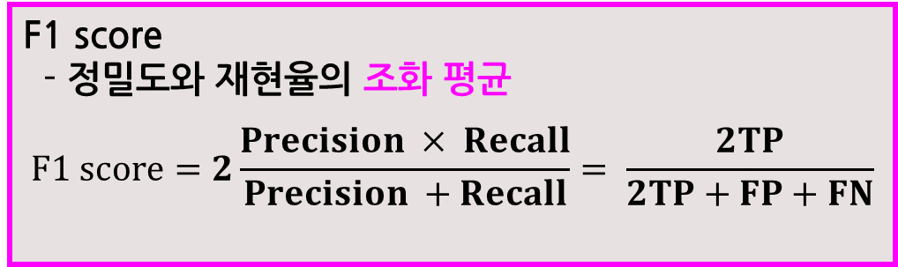
F1 score
정밀도(Precision)
- 모델이 긍정으로 분류한 샘플 중 실제 긍정인 비율
- Positive 정답률
$$정밀도 (Precision)= \frac{TP}{TP+FP}$$
Predicted
Positive
Negative
Actual
Positive
TP
FN
재현율(Recall)
- 실제 긍정 샘플 중 모델이 긍정으로 분류한 비율
- Positive 검출률
$$재현율 (Recall)= \frac{TP}{TP+FN}$$
Negative
FP
TN
F1 score
F1 score
- 정밀도와 재현율의 조화 평균
$$F1 score=2\frac{Precision × Recall}{Precision +Recall}= \frac{2TP}{2TP+FP+FN}$$
Precision
Recall

Slide 32
분석, 성능 향상 관련, 최종 성능
.

Slide 33
데모
.

Slide 34
최종 결론
.

Slide 35
향후?
.

Slide 36
Github (https://github.com/SeokJune/Rain-)

Slide 37
Q&A

Slide 38
.

